Slide 1
Gods geboden
Gods Naam niet ijdel gebruiken (3e gebod)

Slide 2

Opening
Zingen
Psalm 150:1
Bidden
Bijbellezen
Leviticus 5:1-13
Notes:
Bij de Psalm kan een keuze worden gemaakt.

Slide 3

Bijbelstudie
Bespreek de vragen bij het Bijbelgedeelte op blz. 59

Slide 4

Binnenkomer
Lees de binnenkomer op blz. 59
Notes:
Laat een catechisant de binnenkomer op pagina 5 voorlezen.

Slide 5
Doelen
Ik weet op welke manieren ik Gods Naam kan misbruiken.
Ik besef dat Gods Naam heilig is, omdat God Zichzelf daarin leert kennen.
Ik kan iemand vertellen wat het voor mij betekent als ik hem of haar hoor vloeken.

Slide 6
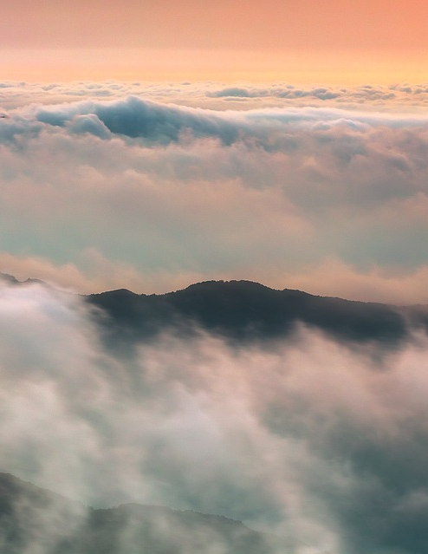
Gods Naam
Lees het stukje op blz. 60
Wat drukt Gods Naam uit?

Slide 7
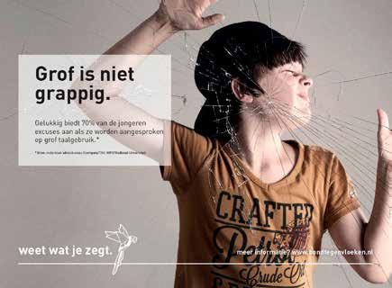
Gods Naam en een vloek
Lees het stukje op blz. 60
Wat is een vloek?
Hoe kun je dit gebod breken, zonder te vloeken met je woorden?

Slide 8
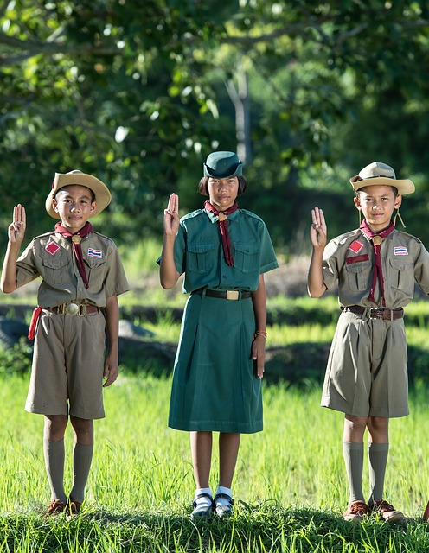
Gods Naam en een valse eed
Lees het stukje op blz. 61
Wat is een eed?

Slide 9
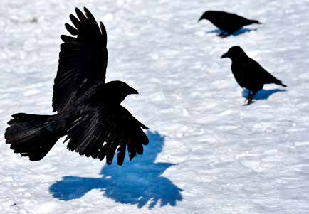
Gods Naam belijden en aanroepen
Lees het stukje op blz. 61
Hoe kun je Gods Naam belijden?
Hoe kun je Gods Naam aanroepen?

Slide 10
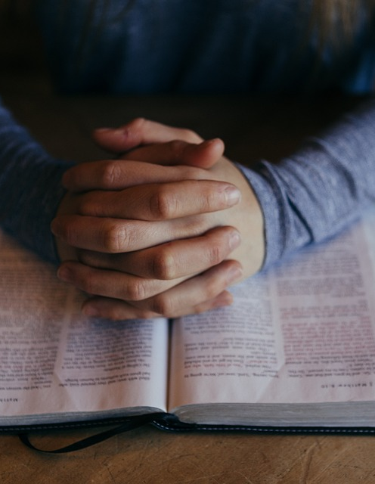
Gods Naam verheerlijken
Lees het stukje op blz. 61
Hoe kun je Gods Naam verheerlijken?

Slide 11
Verwerkingsvragen
Bespreek de verwerkingsvragen op bladzijde 62.

Slide 12
Samenvatting
In Zijn Naam openbaart de Heere Zichzelf, dat is vooral in Zijn Zoon, Christus.
Vloeken met onze mond en met ons leven is tot oneer van de Heere.
Wij kunnen door ons doen en laten anderen laster in de mond leggen.
Wie Christus’ Naam aanroept, zal zalig worden.
Omdat alleen Christus Gods Naam volmaakt verheerlijkt heeft, wordt het derde gebod in mijn leven vervuld door een waar geloof in Christus

Slide 13

Huiswerk volgende keer

Slide 14
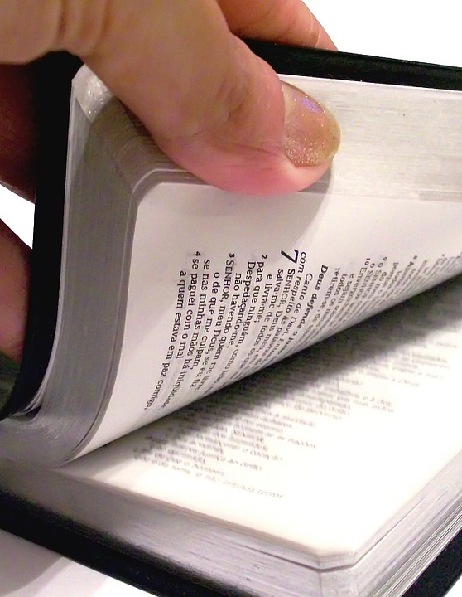
Verwerking
Zoek de volgende teksten op:
Exodus 3:14
Jesaja 64:8
Genesis 14:19
Jesaja 7:14
Openbaring 1:8
Schrijf op een briefje de Namen van God met de betekenis op
Notes:
Optie 1 – Gods Naam is Wie Hij is
Naar aanleiding van het leerdoel Hart – Beseffen: Ik besef dat Gods Naam heilig is, omdat God Zichzelf daarin leert kennen.
Schrijf op het whiteboard de volgende tekstverwijzingen: Exodus 3:14, Jesaja 64:8, Genesis 14:19, Jesaja 7:14, Openbaring 1:8.
Laat de catechisanten de teksten opzoeken, en op een briefje de Namen van God met de betekenis opschrijven.
Ga vervolgens in gesprek over waarom God zo heet en waarom dat nuttig is voor ons om die Naam te weten.
Wat leert het ons over God? Wat leert het ons over onszelf?
Is de Naam tot troost/aanscherping/bemoediging?
De Namen van God die in de teksten genoemd worden:
Ex. 3:14 HEERE, Ik ben die Ik ben
Jesaja 64:8 Pottenbakker
Genesis 14:19 De Allerhoogste
Jesaja 7:14 Immanuël, God met ons
Openbaring 1:8 Alfa, Omega, Almachtige
Dit kan natuurlijk altijd nog aangevuld worden met meer teksten. Nu is gekozen voor 5 teksten, om het overzichtelijk te houden en om zo de tijd te hebben om de diepte in te gaan. Kijk hierin ook wat de groep aankan.

Slide 15
Verwerking
Maak groepen van 3 tot 5
Draai om de beurt een kaartje om, en lees wat erop staat
Voer het gesprek hierover in de groep:
Herken je deze situatie?
Hoe kun je hierop reageren?
Klaar? Draai dan het volgende kaartje om.
Notes:
Optie 2 – Situaties bespreken
Benodigde tijd: 15 – 20 minuten.
Verdeel de catechisanten in groepjes van max. 5 jongeren per groep.
Leg bij elk groepje de kaartjes (zie onderdeel 5 van de handleiding) op zijn kop neer.
Laat om de beurt een jongere een kaartje omdraaien en voorlezen wat erop staat.
Vervolgens kunnen de jongeren met elkaar in gesprek over enkele dagelijkse situaties rondom het 3e gebod.
Herkennen ze de situaties?
Hoe valt te reageren?

